Slide 1

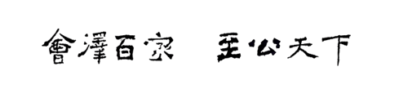
云南大学《 遥感影像数据处理程序设计 》课程第五章
遥感影像数据处理程序设计
罗 新
云南大学 地球科学学院
邮箱: xinluo_xin@ynu.edu.cn
地址：地球科学学院1327办公室

Slide 2
目录
一
遥感影像读写与可视化
二
遥感影像基本处理

Slide 3
一、遥感影像读写与可视化

Slide 4
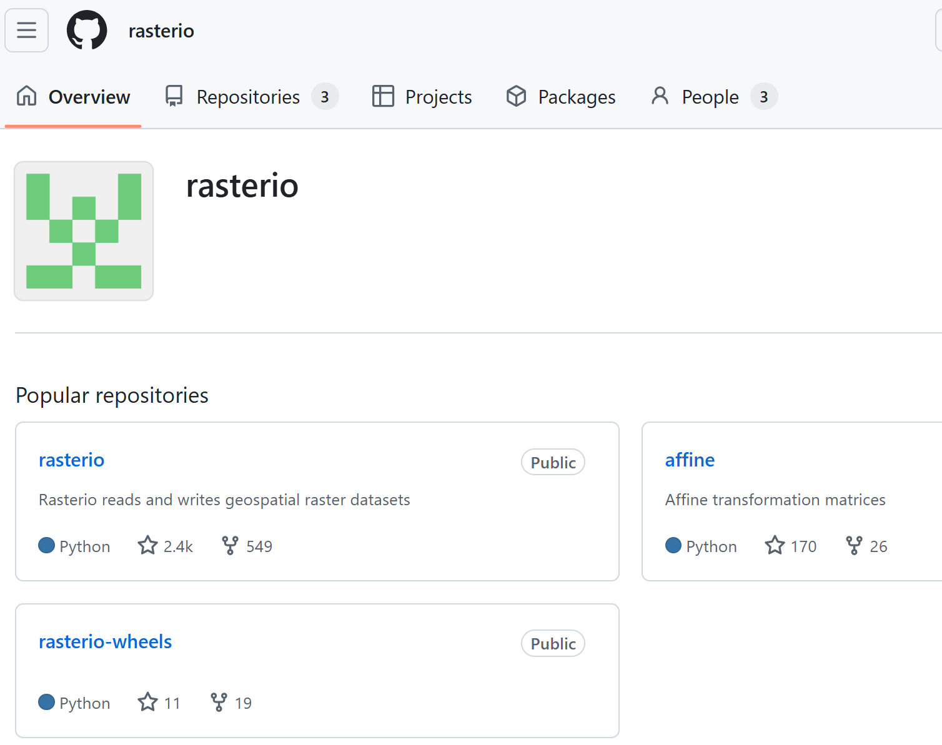
一、遥感影像读写与可视化
Rasterio库简介
定义: 基于GDAL的Python库，专注遥感栅格数据的读写与处理
核心优势:
（1）简洁的API设计（告别GDAL复杂接口）；
（2）高性能内存管理（处理大型数据集）；
（3）无缝集成NumPy、Pandas等科学计算库。
适用场景: 遥感、气象、地图服务、地形分析
官方文档：https://rasterio.readthedocs.io
Notes:
同样功能用c实现？

Slide 5
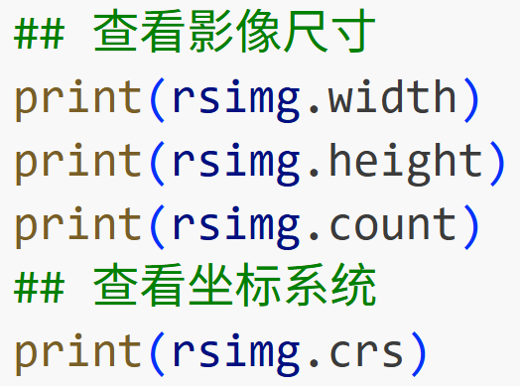
一、遥感影像读写与可视化
遥感栅格数据读写
打开数据：rasterio.open()
信息查看
.width,
.height,
.count,
.crs,
.transform,
.meta…
… 附代码演示

Slide 6
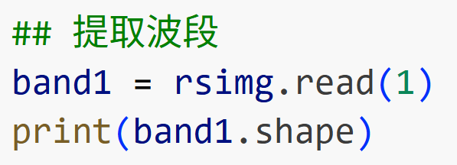
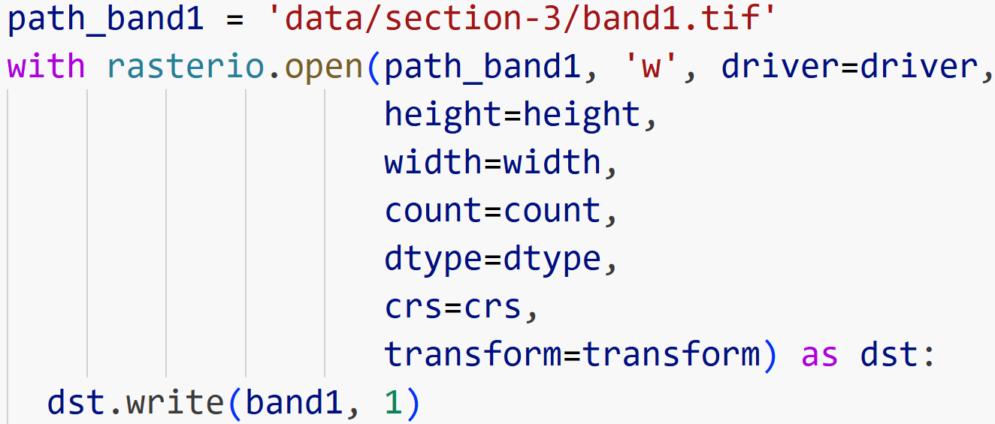

一、遥感影像读写与可视化
遥感影像读写
提取波段数组：.read()
数据写出：.write()
输出：
… 附代码演示

Slide 7
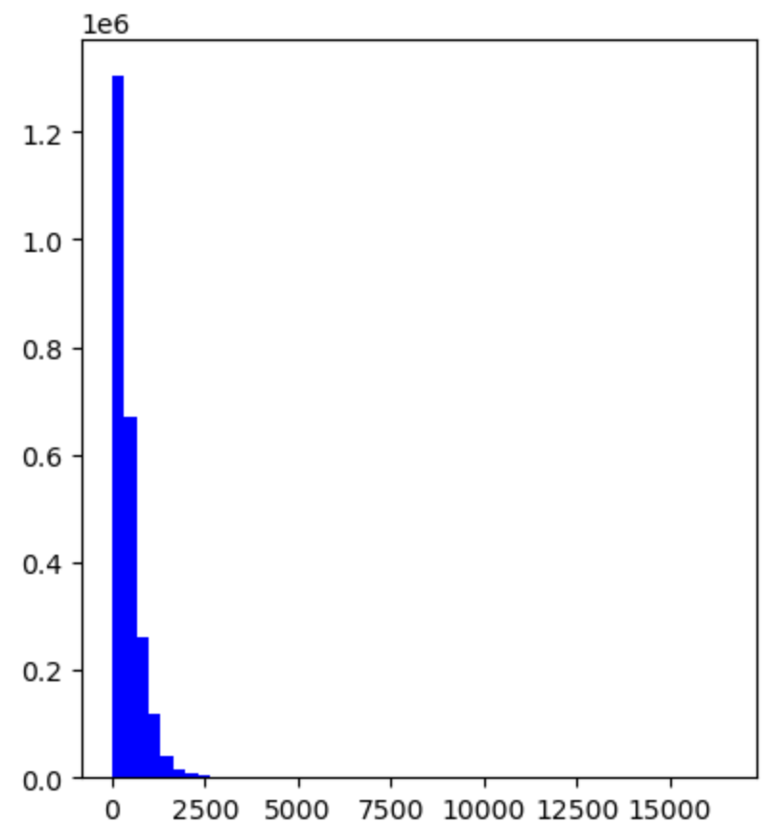
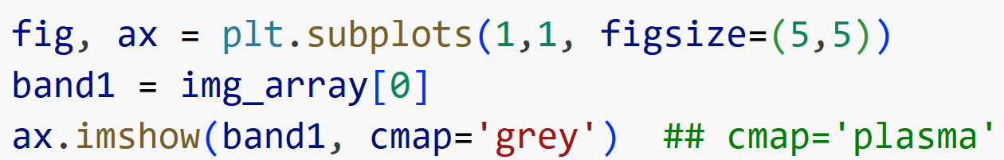
一、遥感影像读写与可视化
遥感影像可视化
图像显示: ax.imshow()
直方图统计：ax.hist()
… 附代码演示

Slide 8
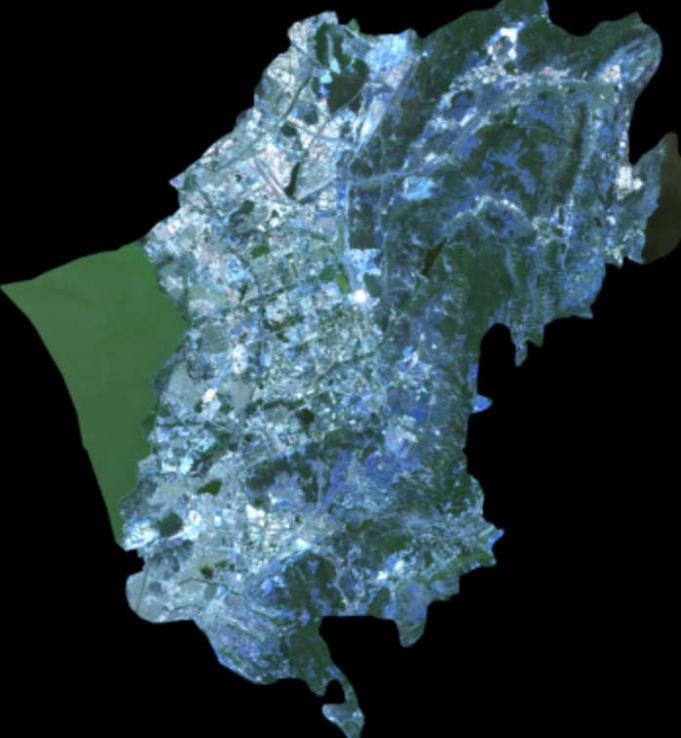
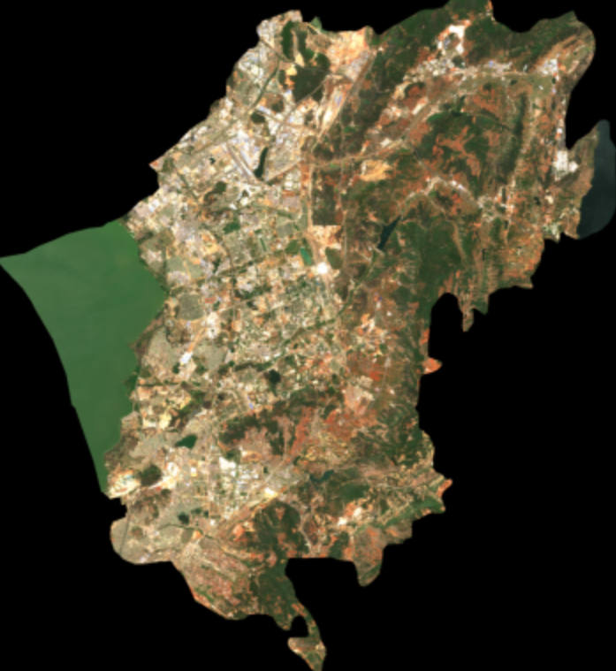
一、遥感影像读写与可视化
遥感影像可视化
栅格图像拉伸显示：
ax.imshow(vmin=, vmax=)
注意vmin, vmax设置对彩色显示失效。
图像RGB彩色显示：
ax.imshow(array_3bands)
注意：array_3bands维度应为[行 列 波段]
…
彩色显示结果
… 附代码演示

Slide 9
二、遥感影像光谱指数法地物提取
课堂练习：遥感影像读写与可视化
实验内容：
（1）遥感影像数据读入及红光波段写出
（2）遥感影像真彩色/假彩色显示

Slide 10
二、遥感影像基本处理

Slide 11
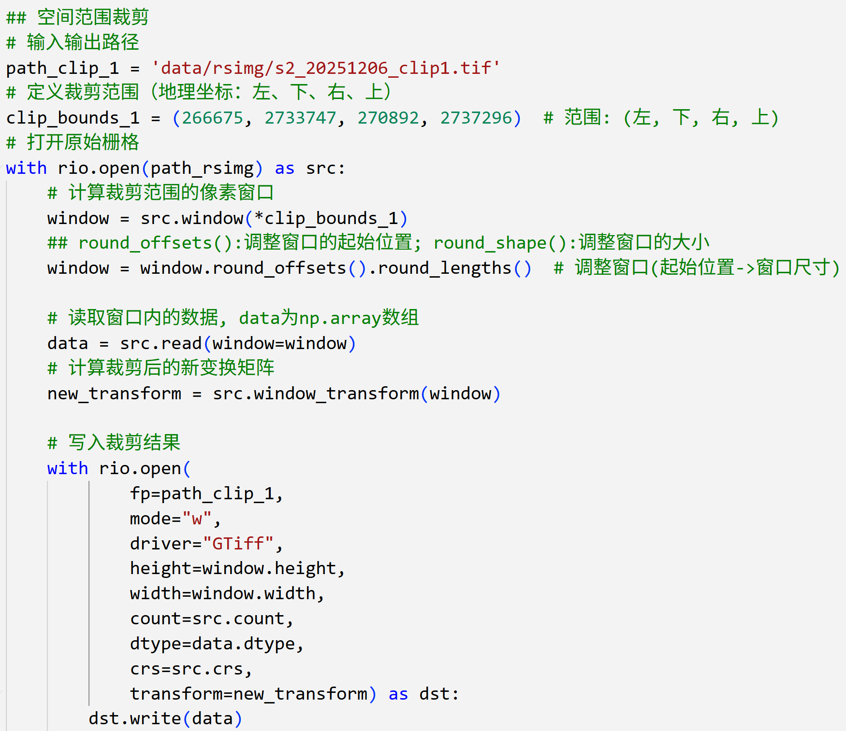
二、遥感影像基本处理
遥感影像裁剪-rasterio
主要步骤（基于窗口）：
设置裁剪窗口；
调整裁剪窗口（对齐栅格）；
3. 栅格裁剪及计算裁剪后栅格转换矩阵；
4. 写出裁剪数据。
主要函数：
rasterio.open();
.window();
.round_offsets().round_shape()
Notes:
基于矢量数据裁剪：raterio.mask.mask()，栅格数据分析会涉及

Slide 12
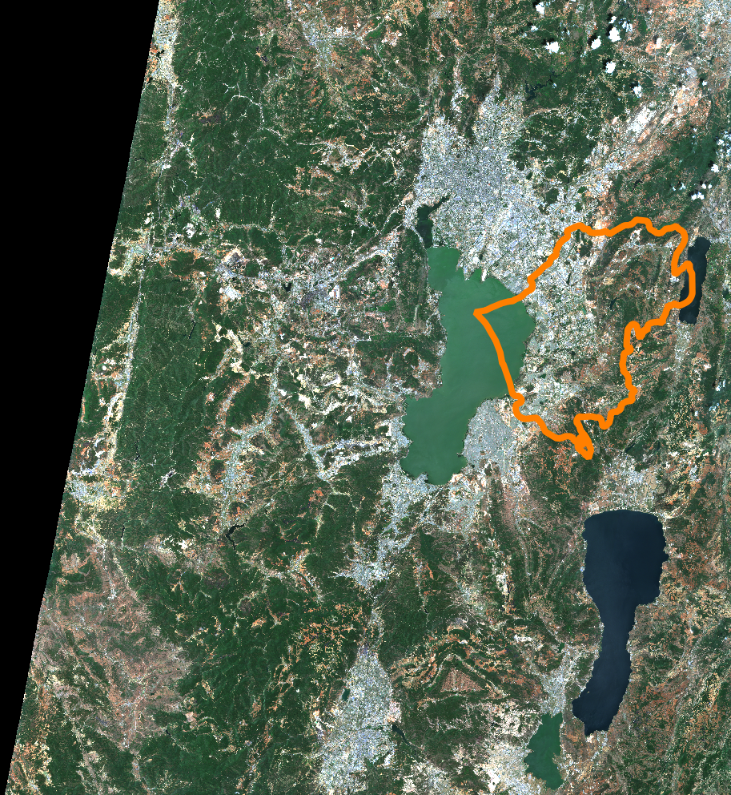
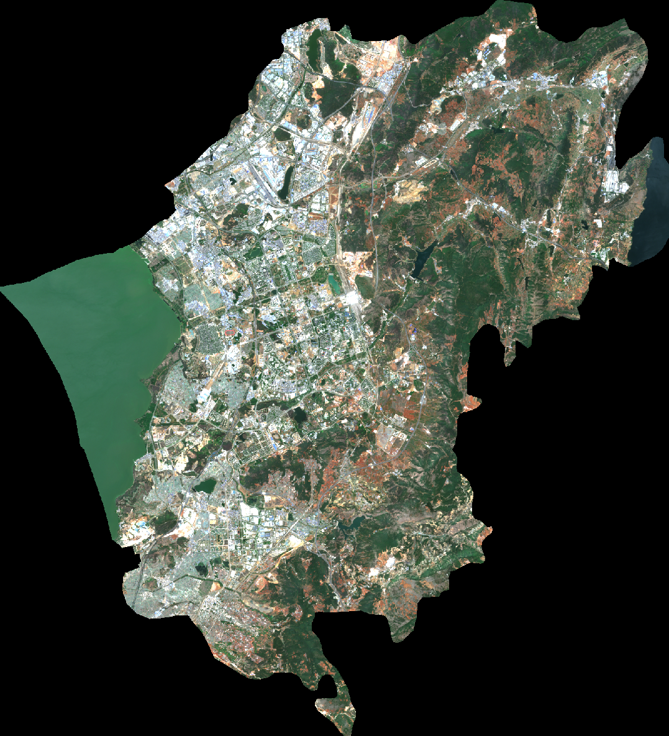
二、遥感影像基本处理
遥感影像裁剪-rasterio
主要步骤（基于矢量数据）：
掩膜矢量数据范围外栅格数组；
计算裁剪后栅格元数据；
3. 写出裁剪数据。
主要函数：
rasterio.open();
rasterio.mask.mask();
meta.update();
Notes:
基于矢量数据裁剪：高效处理用raterio.mask.mask()。栅格数据分析中用到再讲解。

Slide 13
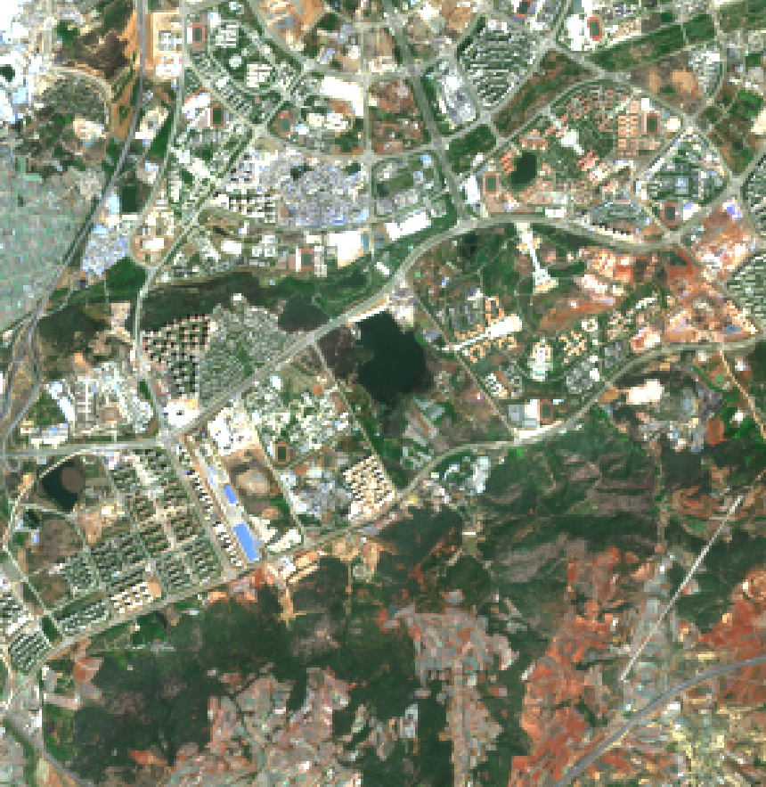
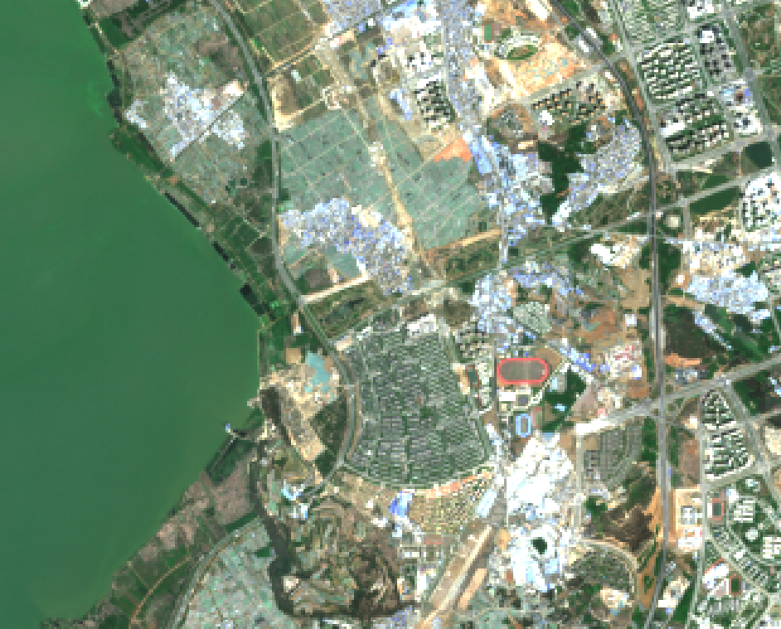
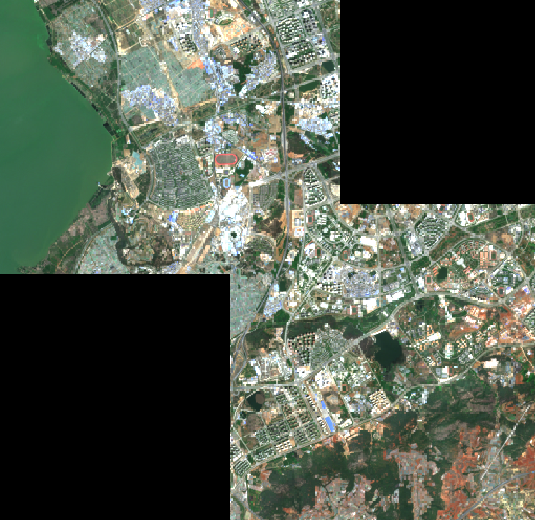
二、遥感影像基本处理
2. 遥感影像拼接-rasterio
主要步骤：
读取所有待拼接栅格数据；
拼接栅格数据；
更新拼接后栅格数据元数据；
将拼接后栅格数据写出。
拼接
主要函数：
rasterio.open();
rasterio.merge.merge();
meta.update();
Notes:
波段合并也是Merge。

Slide 14
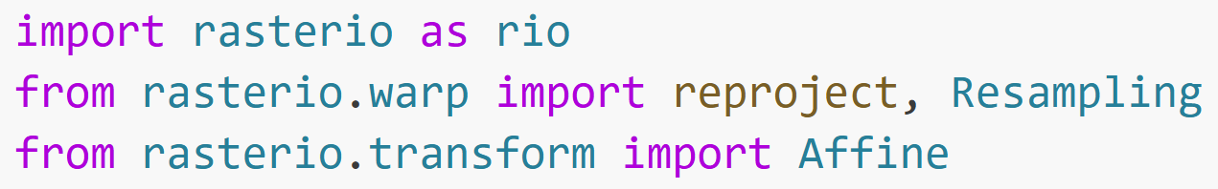
二、遥感影像基本处理
3. 遥感影像重采样-Rasterio（扩展学习）
主要步骤：
获取原影像空间分辨率；
计算缩放比例；
计算调整重采样后影像尺寸(高/宽，须为整数)；
定义仿射变换矩阵；
选取重采样方法，对数据进行重采样并写出。
主要函数：
rasterio.open();
rasterio.transform.Affine();
rasterio.warp.reproject();
rasterio.warp.Resampling()

Slide 15
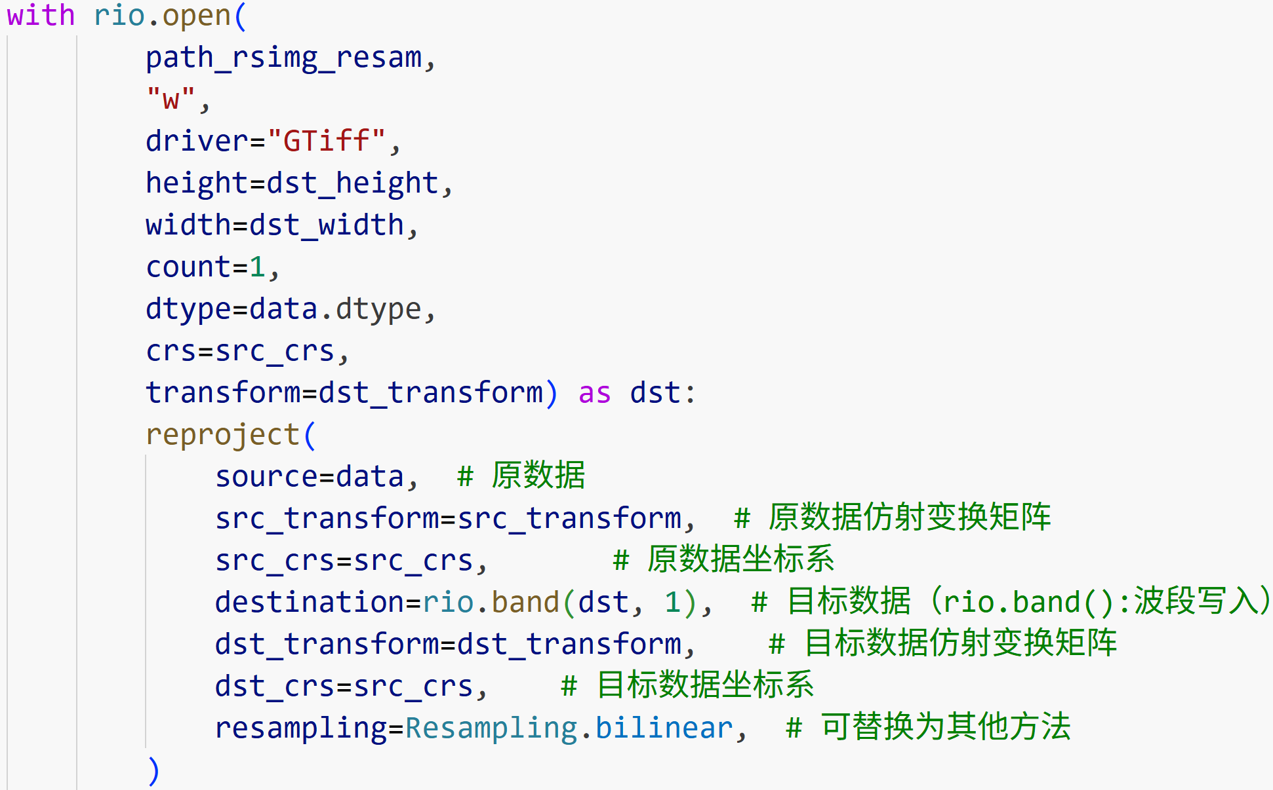
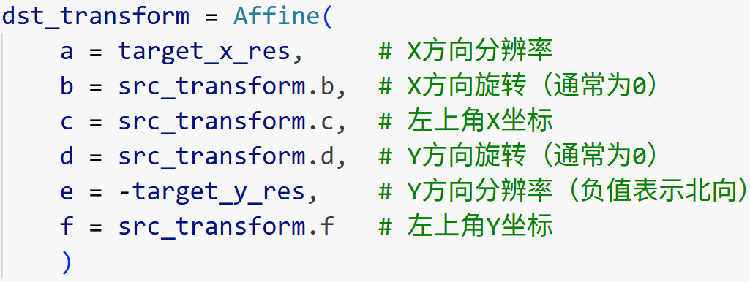
二、遥感影像基本处理
3. 遥感影像重采样-Rasterio
Notes:
代码自行实现

Slide 16
二、遥感影像基本处理
4. 遥感影像重投影-Rasterio（扩展学习）
主要步骤：
获取原影像空间坐标系；
计算重投影后影像参数（转换矩阵、影像宽高）；
对数据进行重投影并写出。

Slide 17
二、遥感影像基本处理
光谱指数法地物提取
数据读入、光谱指数计算
rasterio
光谱指数值直方图统计及确定最优分割阈值
matplotlib
光谱指数值影像阈值分割。
numpy

Slide 18
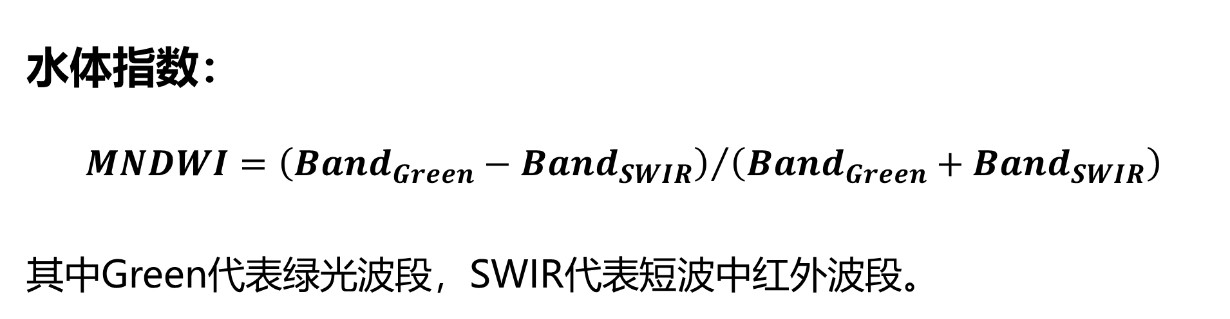
二、遥感影像基本处理
课堂练习：MNDWI指数提取地表水体
水体指数：
$$MNDWI={\left({Band}_{Green}−{Band}_{SWIR}\right)}/{\left({Band}_{Green}+{Band}_{SWIR}\right)}$$
其中Green代表绿光波段，SWIR代表短波中红外波段。

Slide 19
二、遥感影像基本处理
第一次作业：遥感影像湖泊水体提取程序设计
作业内容：
（1）选取一个云贵高原湖泊，获取其遥感影像数据。
（2）采用光谱指数/机器学习/深度学习方法，提取湖泊水体信息，并对精度进行分析。
作业要求：（1）包含具体实验代码和结果。（2）word格式。
截止日期：2026年11月25日

